Slide 1

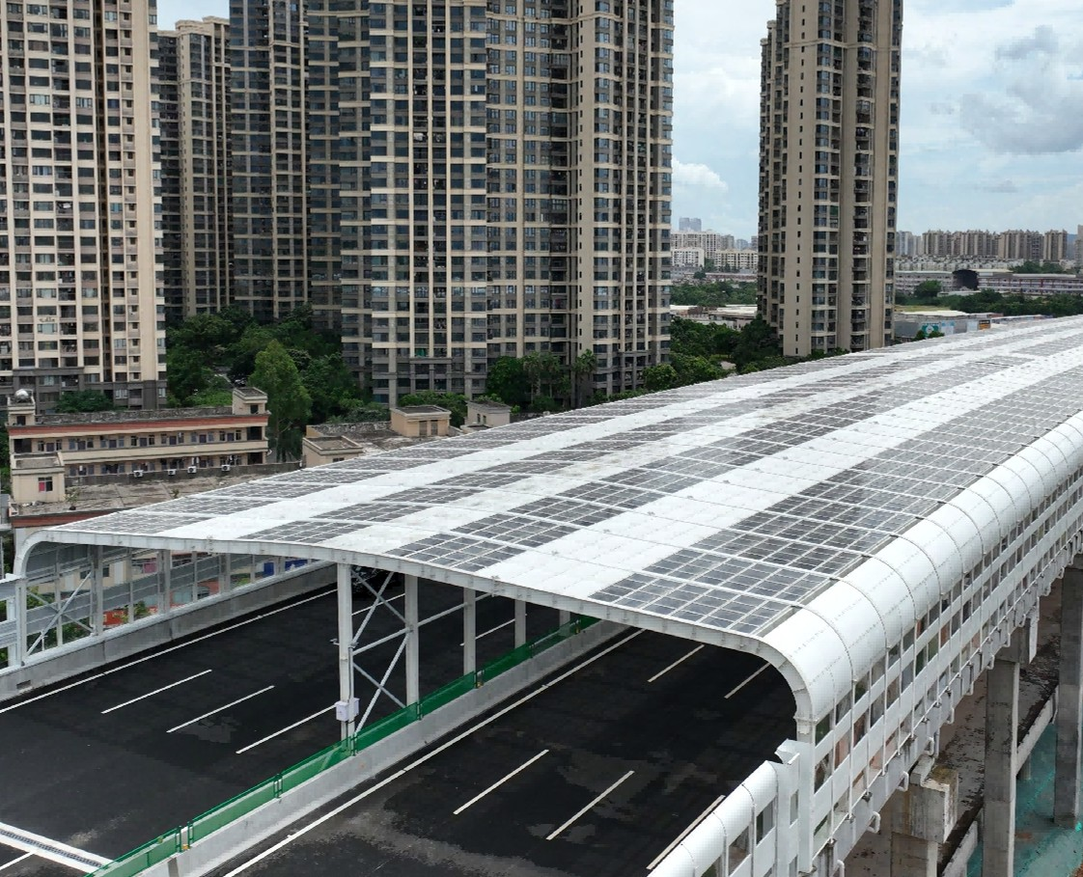
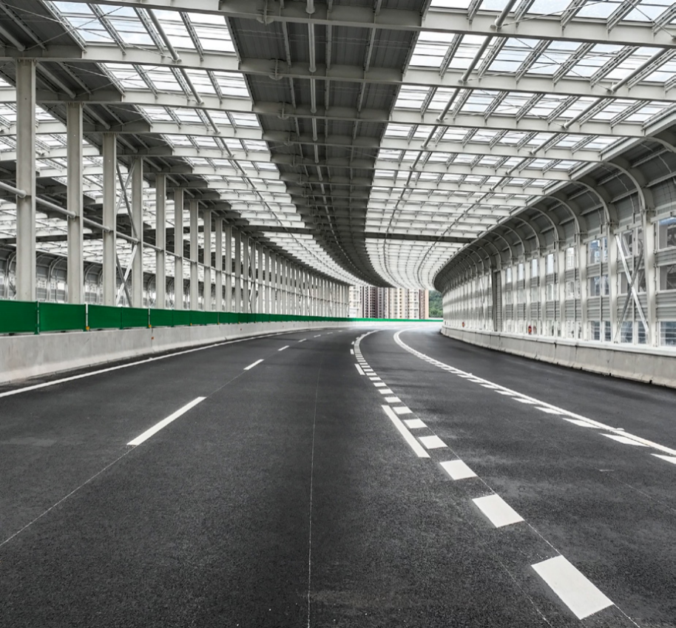
项目案例
中开高速声屏障项目：侧部采用 80mm 厚金属吸隔声屏体 + 15mm 加筋亚克力板，顶部采用防眩光 PC 板+金属吸隔声屏体，规避眩光污染。
中山至开平高速公路中山段绿化环保2标声屏障项目
Notes:
一张大图片

